Slide 1
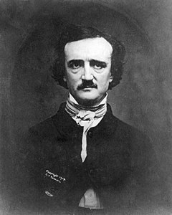
Edgar Allan Poe (1809 v Bostonu – 1849 v Baltimoru)
básník, spisovatel, novinář, esejista
Otec rodinu opustil, matka ve 2 letech zemřela, výchova u paní Allanové
v 6 letech poslán do Skotska a Anglie na vzdělání
1820 návrat do USA (Richmond), box, běh, studium francouzštiny a latiny
1827 nástup do armády, není schopen se podřídit voj. disciplíně, otčím je vydědil
Od 1835 novinář (deníky a literární měsíčník The Southern Literary Messenger)
1836 – svatba se sestřenicí Virginií (13 let)
1847 – smrt jeho ženy na TBC
Stupňující se deprese, úzkosti, alkohol, drogy
Smrt - poslední dny zahaleny tajemstvím – nelezen v bezvědomí na ulici
Po smrti – mýtus Poe (hlavně ve Francii přes Baudelaira), byli v kontaktu, Baudelaire Poea překládal a četl
Zapomenutí: na pohřbu několik lidí (Walt Whitman)

Slide 2
Dílo
Básně (1831) – romantismus, hledání nadpřirozené krásy, hudebnost, neurčitost, symbolismus
1845 – Havran nejprve v časopise Evening Mirror – již za života velmi populární, pak v témže roce knižně jako Havran a jiné básně – zkoumání fantasmagorických krajin
výraznou hudební a epickou linkou se vyznačují i Ulalume a Zvony
Eureka (1848) - klíčovým znakem básní jsou také metafyzické a kosmologické spekulace → esejistický výklad vesmíru
Příběhy Artura Gordona Pyma (1838) – jediný dokončený román, jedno z jeho „nejchaotičtějších děl“ − dobrodružný námořnický příběh (racionální prvky: mapy, cestopisné zprávy badatelů nebo lodní deníky se tu stávají svědectvím x iracionální posedlost, obrazy halucinací apod.)

Slide 3
Dílo: povídky
analytické – opírají se o sílu logiky a deduktivní schopnosti (Vraždy v ulici Morgue, 1841; Odcizený dopis, 1845); staly se modelem moderních detektivních příběhů
imaginativní, surreálné – založeny na intenzivní obraznosti, jdou za hranice rozumného světa, oslava melancholie a smrti; dostávají se za smrt samotnou, svět záhrobí (Berenice, 1835; Ligeia, 1838; Zánik domu Usherů, 1839) ad.
obě varianty splývají v prvku vypravěče, který se snaží přijít věcem na kloub a který má mnohdy svého iracionálního dvojníka;
Zánik domu Usherů - racionální vypravěč vstupuje do světa naprosté iracionality a nakonec jí podléhá a končí stejně jako prokletý rod
Berenice – zuby symbolizují Egeovu potřebu Berenici si podmanit, zmocnit se jí aspoň po smrti

Slide 4
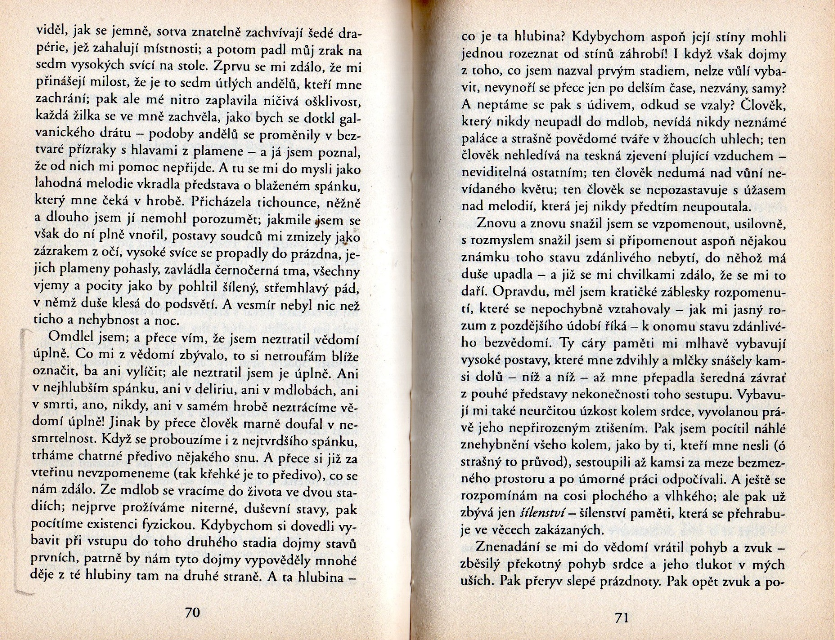
Jáma a kyvadlo, příklad
syntézy iracionality a racionality
od „Omdlel jsem
až po zakázaných“

Slide 5
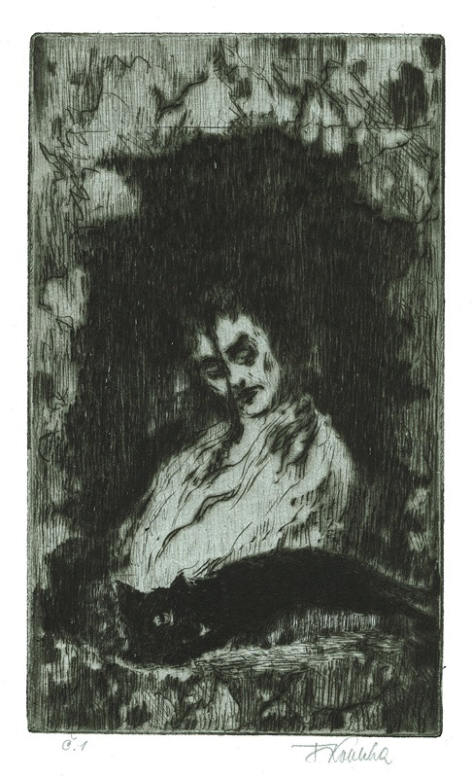
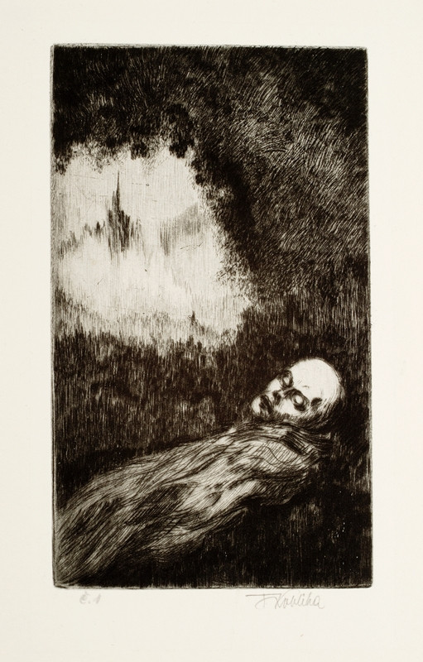
František Kobliha (1877-1962)
ilustrace, Černý kocour
a Zánik domu Usherů)

Slide 6
Základní prozaické kategorie
Prostor a čas
povídky se odehrávají v uzavřených prostorech
většina pokojů má zavřené okenice bez slunečního světla, osvětlení je umělé stejně jako interiéry → výrok Walta Whitmana o tom, že jeho dílo „září a oslňuje, ale nehřeje“
Motivy a symboly moře – má v povídkách charakter klaustrofobických propastí, trychtýřovitých tvarů
symbol domu – dům jako labyrint, změť klikatých chodeb, nekonečné chodby a zákruty (Maska červené smrti)
prostory jsou pohyblivé – jak v Jámě a kyvadlu, tak v Zániku domu Usherů – postupující trhlina → pohyb domu je tu završen pádem do močálů

Slide 7
Základní prozaické kategorie
Čas
Jáma a kyvadlo
kyvadlo času x prostor jámy, která naznačuje motiv dantovského pekla
symbol kyvadla – času, naší pomíjivosti, naší každodennosti
symbol jámy – peklo, strach a úzkost ze smrti
Maska červené smrti
opakující se motiv ebenových hodin s těžkým kyvadlem

Slide 8
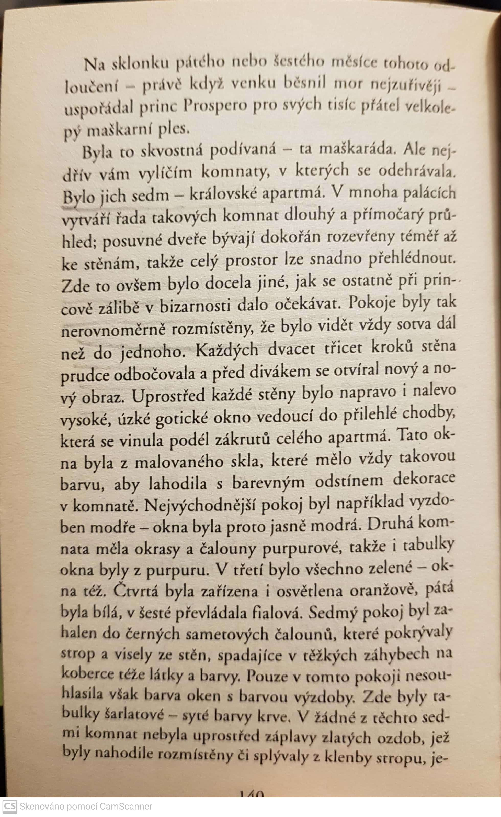
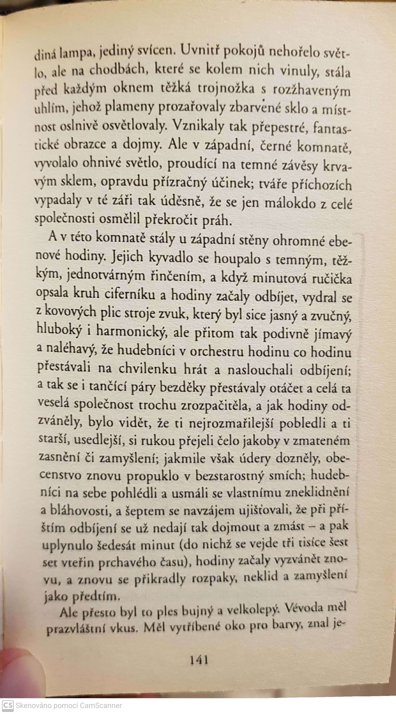
Maska červené smrti

Slide 9
Filozofie básnické skladby, The Philosophy of Composition, 1846)
Teorie básnictví tu není jen vypočítána na efekt, ale samy jednotlivé teze se zakládají na obecném, veřejném mínění, co je nejkrásnější a nejsmutnější (smrt mladé krásné ženy byla v jistém smyslu spol. objednávkou)
dodnes není prokázáno, zda to byla mystifikace, žert, či zda to myslel vážně
text připomíná luštění různých záhad jeho hrdinů v detektivních povídkách
Poeův vypravěč se tu pokouší systematizovat a utřídit proces iracionality, jako v povídkách jako Zánik domu Usherů
text ale měl revoluční význam – destrukce představy o romantickém intuitivním géniovi tvořícím bez intelektu

Slide 10
Filozofie básnické skladby
Hlavní teze:
1. rozsah díla – má být na jedno přečtení, ne příliš dlouhé, krátké dílo s sebou nese intenzivní účinek – délka Havrana asi 100 veršů zamýšlených, přesněji 108 veršů
2. vytyčení tónu, naladění díla → tón smutku
3. hlavní efekty pro vzbuzení tohoto tónu – refrén → jediné slovo – dlouhé „o“ spojené se souhláskou „r“ – první, co se vynořilo, bylo „nevermore“
4. záminka pro opakování tohoto slova, které by opakoval někdo jiný, napadl ho nejprve papoušek, pak havran – v angličtině krkavec

Slide 11
Filozofie básnické skladby
5. námět – který ze smutných námětů je „podle obecného soudu lidstva nejsmutnější“? smrt – smrt mladé krásné ženy
6. jak svést havrana opakujícího nevermore s milenkou? → jak určit místo setkání: pole? vlastní pokoj: zvláštní tím, aby tam s ním byla i milenka
Havran
aliterace, hudebnost verše, přízvučné vokály
Hlavní postava dívka Lenora – odkaz na známou lidovou baladu Lenora od romantického básníka, člena skupiny Sturm und Drang Gottfrieda Augusta Bürgera (autor příběhů o Baronu Prášilovi)

Slide 12
Poe a Evropa (Čechy)
Americká kultura čerpala z evropských zdrojů: Thoreau z Rousseaua, Melville z Byrona, Poe také četl Byrona, Coleridge, Hoffmanna a got. romány
Odkazy na zkoumání vesmíru a metafyziku připomínal Coleridge
dějiště svých povídek Poe čerpal z Evropy: mnoha Američanům připadal Poe příliš „evropský“
nejznámější překlady – Baudelaire
čeština
první překlad Jakub Arbes – úryvek v eseji E. A. Poe a jeho báseň v Květech 1871, pak vyšlo v knize Nesmrtelní pijáci (1906)
Arbes se v prvním romanetu Ďábel na skřipci z r. 1865 inspiroval Havranem; Arbes přeložil i povídku Tajemná bedna (1874)
překlady Vrchlický (1881); Nezval (1928), Ivan Slavík (1953)

